Slide 1
ARGENCON 2020
Sesión de Educación

Slide 2
Desarrollo de un Osciloscopio con Realidad Aumentada para un Curso Introductorio de Ingeniería Electrónica
Sebastián García Marra , Darius Ismael Maitia Petros, Juan Manuel Lambre, Ricardo A. Veiga y Ema Aveleyra
CETEC – Facultad de Ingeniería – Universidad de Buenos Aires

Slide 3
Osciloscopio con Realidad Aumentada
Introducción a la aplicación
La aplicación tiene por objetivo introducir al estudiante al uso del osciloscopio, de manera intuitiva, amigable y guiada.
La aplicación brinda información sobre el funcionamiento del osciloscopio, en tiempo real, lo que le permite al estudiante entender cómo utilizarlo, mientras interactúa con el instrumento.
La aplicación se concentra en indicar la función y el correcto uso de cada uno de los controles principales para hacer las mediciones más básicas que un osciloscopio permite realizar.

Slide 4
Osciloscopio con Realidad Aumentada
Audiencia objetivo y ámbito de aplicación
La aplicación desarrollada fue pensada para su implementación en la materia “Introducción a la ingeniería Electrónica”, la cual es una de las dos primeras materias de electrónica de la carrera de ingeniería electrónica de la FIUBA.
En ella se ven por primera vez conceptos básicos y teoremas elementales de la especialidad.
Es también la materia donde se produce el primer contacto de los estudiantes con componentes electrónicos y con instrumental.

Slide 5
Osciloscopio con Realidad Aumentada
Audiencia objetivo y ámbito de aplicación
El osciloscopio, por su naturaleza y por el tipo de magnitudes que mide; señales eléctricas variables en el tiempo, resulta complejo de entender y de operar, así como llegar a dominar todas las funciones del mismo estudiadas en la asignatura.
Por otra parte, es un instrumento caro al que los estudiantes en general solo tienen acceso en las instalaciones de la facultad. Lo cual hace atractivo el hacerlo accesible de manera virtual para poder continuar la práctica fuera de la facultad.

Slide 6
Osciloscopio con Realidad Aumentada
Introducción a la aplicación
En el uso de la aplicación se plantean una serie de mediciones a realizar sobre diferentes tipos de señales cada una de las cuales permite incorporar un concepto nuevo respecto del uso del osciloscopio.
La aplicación funciona realizando lo que se conoce como un “aumento” (es decir, la aparición de un elemento agregado sobre realidad) mediante el uso de un dispositivo móvil como tablet o celular.
Dicho aumento se produce al apuntar la cámara del celular a un patrón específico (imagen, texto, QR, etc.), el cual la aplicación reconoce y a partir de lo cual muestra en pantalla el elemento aumentado.

Slide 7

Osciloscopio con Realidad Aumentada
La aplicación y su funcionamiento
Marcador: Elemento elegido para generar el aumento

Slide 8
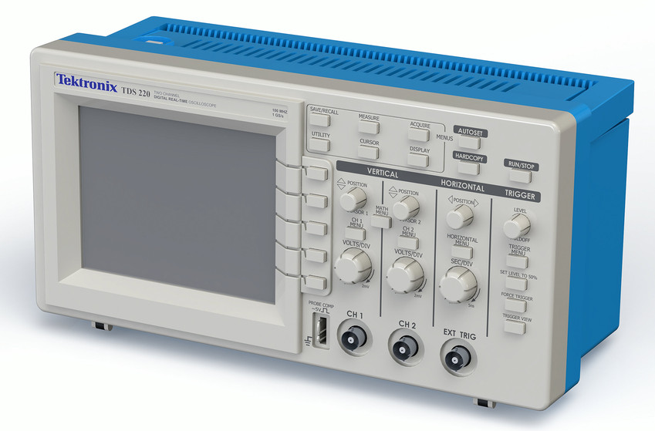
Osciloscopio con Realidad Aumentada
Osciloscopio y aumento
Se eligió un modelo de osciloscopio que es de amplio uso en el laboratorio donde se lleva a cabo la materia Introducción a la Ingeniería Electrónica, y con los que se realizan sus prácticas. Es la idea poder extender la aplicación a varios modelos adicionales de osciloscopios.
Figura 1: Modelo de osciloscopio Tektronix para realización del aumento

Slide 9
Osciloscopio con Realidad Aumentada
La aplicación y su funcionamiento
Ejemplos de visualización de la aplicación en funcionamiento

Slide 10
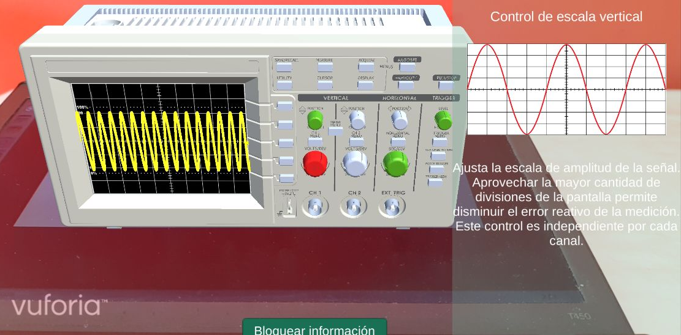
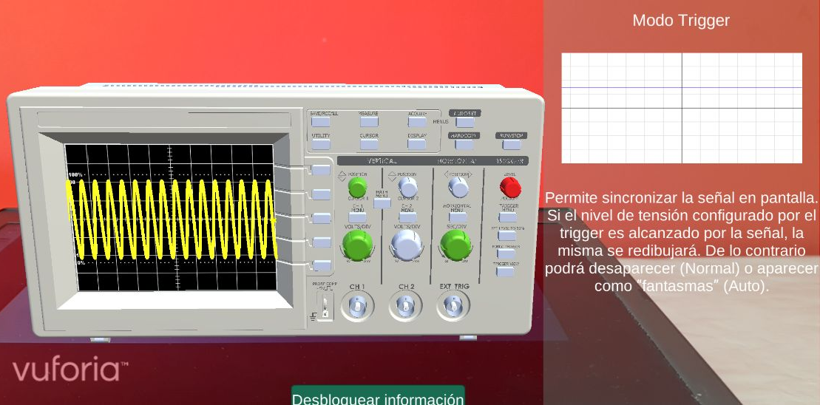
Osciloscopio con Realidad Aumentada
La aplicación y su funcionamiento
Figura 2: Modo exploración, control vertical
Figura 3: Modo exploración, control de disparo

Slide 11
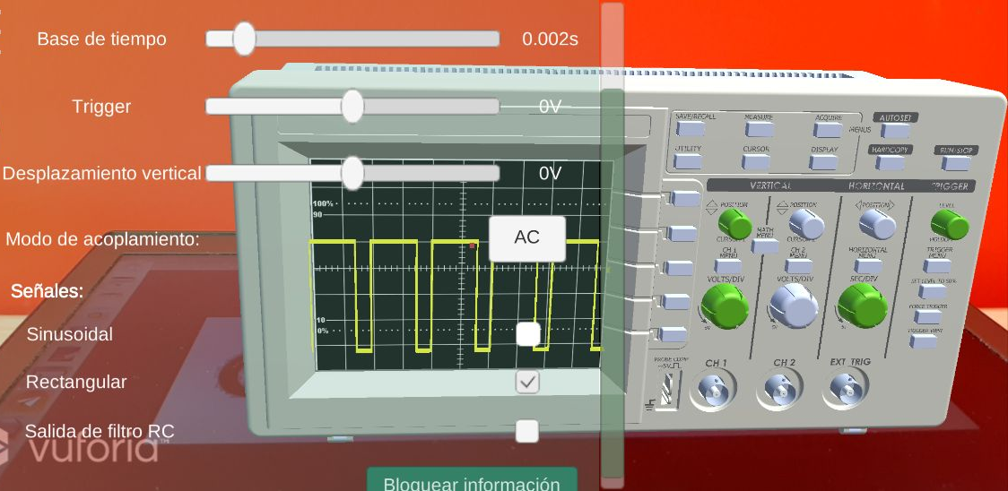
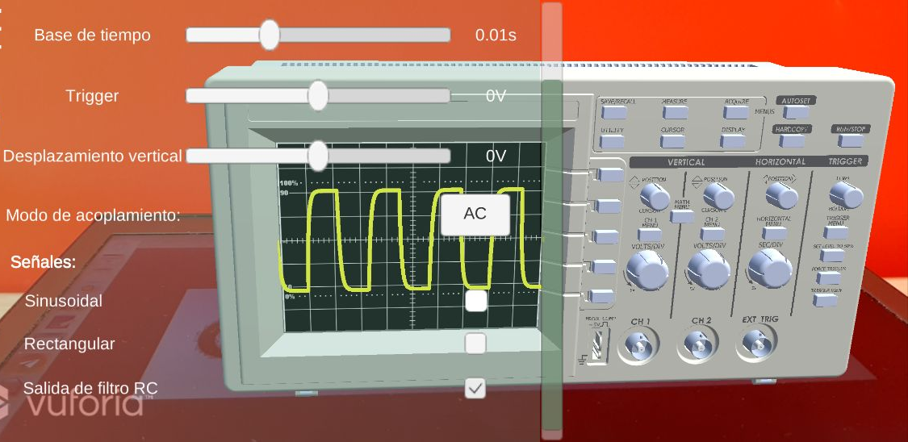
Osciloscopio con Realidad Aumentada
La aplicación y su funcionamiento
Figura 4: Controles completos y señal rectangular
Figura 5: Controles completos y señal de salida filtro RC

Slide 12
¿Preguntas?

